Slide 1

El Marketing Mix
Consiste en la mezcla de marketing de la empresa, es decir, el conjunto de herramientas de marketing que la empresa emplea para poner en marcha su estrategia de marketing.

Slide 2
Estrategia de Marketing
Objetivos:
  ¿Qué problemas le quiero resolver a la gente?
  ¿Qué tipo de clientes quiero tener?
  ¿Qué lugar quiero ocupar en un mercado con mi producto o marca?
  ¿Cómo voy a hacer dinero? (Corto, mediano y largo plazo)
  ¿Cómo me voy a relacionar con los clientes?
  ¿Qué lugar quiero ocupar en la mente de mis clientes?
  ¿Cómo voy a penetrar el mercado?

Slide 3
La mezcla de marketing
La Mezcla de mercadeo son el conjunto de acciones a llevar a cabo para conseguir los objetivos del plan de marketing.
Consiste en desarrollar la oferta de valor correcta (Producto), al precio correcto (precio), en los canales de distribución apropiados (plaza) y finalmente dar a conocer (Posicionar) el producto o servicio a través de una correcta estrategia de comunicación (Promoción).

Slide 4
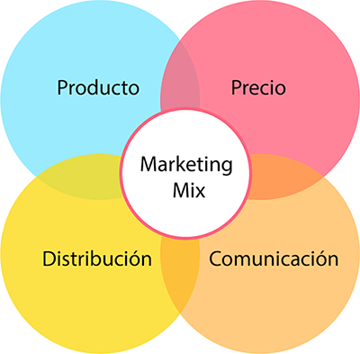
Marketing Mix
El concepto mezcla de marketing fue desarrollado en 1950 por Neil Borden, quien listó 12 elementos, con las tareas y preocupaciones comunes de los responsables del mercadeo.
Esta lista original fue simplificada a los cuatro elementos clásicos, o "Cuatro P": Producto (valor, dinero), Precio, Punto de venta, Promoción por McCarthy en 1960.

Slide 5
Marketing Mix
En 1984 el AMA (Asociación Americana de Marketing) lo consagró en su definición de mercadotecnia:
  Proceso de planificación y ejecución del concepto Precio, Promoción y distribución de ideas, bienes y servicios para crear intercambios que satisfagan los objetivos del individuo y la organización.

Slide 6

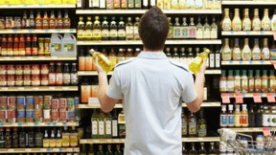
El enfoque tradicional del Marketing MIX
Estrategia de valor
Producto: Combinación de bienes y servicios que ofrece la empresa al mercado objetivo
Características, beneficios, diseño, calidad, logotipo, envase, marca
¿Qué vendo?
Relación costo beneficio
Precio: Cantidad de dinero que el cliente tendrá que pagar para obtener el producto
Estrategias, precios, créditos, periodos de pago, descuentos
¿Cuánto pagarán por el
Distribución : Actividades que logran que el producto esté disponible para los clientes.
Canales, localización, puntos de venta, transporte, logística
¿Cómo se los haré llegar?
Promoción: Actividades que comunican las ventajas del producto y persuaden a los clientes objetivo para que lo compren
Publicidad, relaciones públicas, marketing digital
Estrategia de canales de distribución
Estrategia de Comunicación

Slide 7

Propuesta de valor (Producto)
Debemos partir de las necesidades, las motivaciones y los deseos de los clientes y la forma como queremos satisfacerlos desde el punto de vista funcional, emocional y de experiencias en un segmento o nicho de mercado específico
  La características de los que queremos vender
  Los beneficios funcionales y emocionales
  Las experiencias que queremos generar

Slide 8
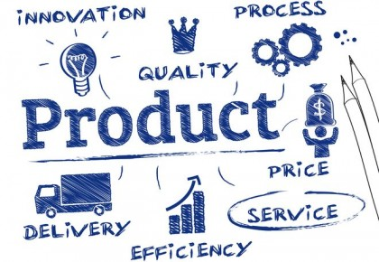
Producto
Es aquello que se ofrece al consumidor (Cliente), por lo que cobra una cantidad de dinero.
Es un bien o servicio que reúne una serie de características y atributos que permiten su venta en el mercado.
Todo bien o servicio capaz de cubrir o satisfacer una necesidad en el consumidor.
Es el objeto del proceso de intercambio, lo que el productor o proveedor ofrece a un cliente potencial a cambio de otra cosa que el proveedor percibe como de valor equivalente o mayor.

Slide 9
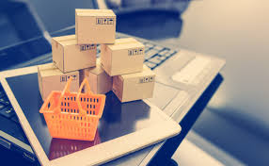
Producto:
Conjunto de atributos (características, funciones, beneficios y usos) que le dan la capacidad para ser intercambiado o usado. Usualmente, es una combinación de aspectos tangibles e intangibles.
Así, un producto puede ser una idea, una entidad física (un bien), un servicio o cualquier combinación de los tres. El producto existe para propósitos de intercambio y para la satisfacción de objetivos individuales y organizacionales.
(AMA, American Marketing Association).
El producto es un elemento clave en la oferta total de mercado. La planeación de la mezcla de marketing inicia con la formulación de una oferta que entregue valor a los consumidores meta. Esta oferta se convierte en la base sobre la cual la compañía construye relaciones redituables con los clientes.

Slide 10
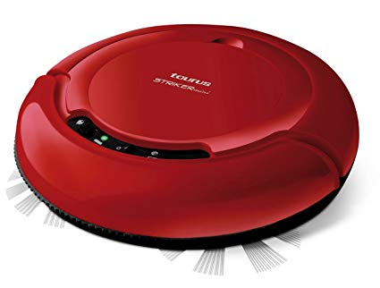
Características de un producto
Son datos objetivos. Es lo que se puede medir o cuantificar fácilmente.
Si es un producto físico son: Las dimensiones, el peso, el color o los materiales de que está hecho.
Si hablamos de un robot aspirador, por ejemplo, serían, además de las anteriores, la clase de sensores que lleva, el tipo de batería, los tipos de suelos que es capaz de limpiar, si sirve para recoger pelos de mascota o el nivel de ruido.

Slide 11

Beneficios.
El problema que desaparece cuando lo compra.
Lo que está perdiendo por no tenerlo.
Lo que aporta en la vida del cliente si lo compra.
Relacionado con el dinero o el tiempo
Todo lo que implique ganar dinero, ahorrar o invertir
Conseguir más tiempo libre
Poder tener periodos de vacaciones más largos
Relacionado con la salud y el bienestar
Dormir mejor
Perder peso
Controlar el estrés y la ansiedad
Eliminar el dolor
Ser más feliz
Controlar las preocupaciones
Superar los miedos
Tener más energía vital
Relacionado con otras personas
Encontrar pareja
Lograr reconocimiento y respeto de los demás
Hacer amigos
Mejorar las relaciones familiares

Slide 12

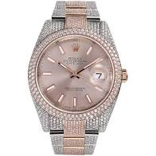
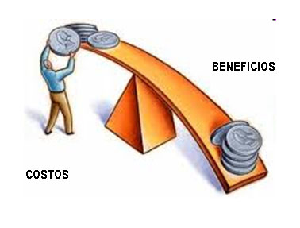

Relación costo beneficio
El precio es la moneda de intercambio
¿Cuánto está dispuesto a pagar el cliente por el producto?
  ¿Cuál es el valor emocionalo psicológico?
En que tipo de mercado me encuentro
¿Cual es la rentabilidad esperada del producto?
  Qué volumen de ventas se requiere para ser rentable
Elementos críticos para el definición de un precio en función de la oferta de valor

Slide 13
Objetivos de la asignación de precios
Orientados a las ganancias:
Lograr una retribución meta
Maximizar las utilidades
Orientados a las ventas:
Crecer el volumen de ventas
Mantener o acrecentar la participación de mercado
Orientados al status quo
Estabilizar los precios
Hacer frente a la competencia
El precio es el único elemento de la mezcla de marketing que produce ingresos; todos los demás elementos representan costos. El precio también es uno de los elementos más flexibles de la mezcla de marketing

Slide 14
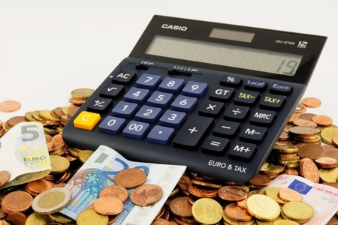
Importancia del precio
El precio de un producto es un factor importante que determina la demanda que el mercado hace de ese producto. El dinero entra en una organización a través de los precios.
Es por eso que éste afecta a la posición competitiva de una empresa, a sus ingresos y a sus ganancias netas.
En algunas compañías, la asignación de precios de la administración se enfoca en el volumen de ventas.
El objetivo de la asignación de precios puede consistir en incrementar el volumen de ventas o en mantener o acrecentar la participación de mercado de la empresa.

Slide 15
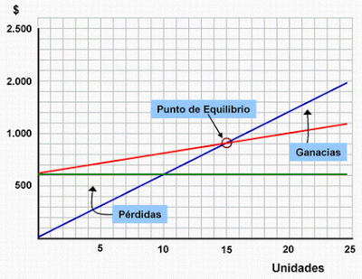
Factores de precios
Los tipos de costos fijos y variables.
  Los costos fijos(también conocidos como overhead) son costos que no varían con los niveles de producción o de ventas.
    Arriendo
    Servicios
    Empleados administrativos
  Los costos variables varían en proporción directa con el nivel de producción
    Materias primas
    Comisiones de ventas
El método de fijación de precios más simple es la fijación de precios de costo más margen —sumar un margen de utilidad estándar al costo del producto

Slide 16

Ofrecer una combinación perfecta de calidad y buen servicio a un precio aceptable
Fijación de precios de valor agregado Vincular características y servicios de valor agregado a las ofertas para diferenciarlas y apoyar así precios más altos, en vez de recortar precios para igualar los de la competencia

Slide 17
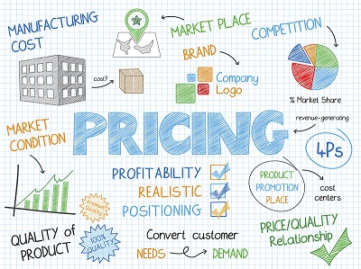
Factores para determinar precios
Programa de precios
Status Quo
Premium
Acciones de los competidores
Análisis del punto de equilibrio
Costos
Elasticidad de la demanda y la oferta
Contribución para lograr la estrategia de marketing

Slide 18

Plaza / Canales ¿Dónde voy a vender el producto?
Debo poner el producto o el servicio en la mano del consumidor
  Tipo de mercado B2B y B2C
  Que tipo de canal, propio, de terceros, mayoristas
    Digital
    Físico
Muchas veces el canal es parte de la oferta valor
  Logística de entrega
  La experiencia de compra / servicio

Slide 19
Objetivos de la asignación de precios
Orientados a las ganancias:
Lograr una retribución meta
Maximizar las utilidades
Orientados a las ventas:
Crecer el volumen de ventas
Mantener o acrecentar la participación de mercado
Orientados al status quo
Estabilizar los precios
Hacer frente a la competencia
El precio es el único elemento de la mezcla de marketing que produce ingresos; todos los demás elementos representan costos. El precio también es uno de los elementos más flexibles de la mezcla de marketing

Slide 20
Importancia del precio
El precio de un producto es un factor importante que determina la demanda que el mercado hace de ese producto. El dinero entra en una organización a través de los precios.
Es por eso que éste afecta a la posición competitiva de una empresa, a sus ingresos y a sus ganancias netas.
En algunas compañías, la asignación de precios de la administración se enfoca en el volumen de ventas.
El objetivo de la asignación de precios puede consistir en incrementar el volumen de ventas o en mantener o acrecentar la participación de mercado de la empresa.

Slide 21
Factores de precios
Los tipos de costos fijos y variables.
  Los costos fijos(también conocidos como overhead) son costos que no varían con los niveles de producción o de ventas.
    Arriendo
    Servicios
    Empleados administrativos
  Los costos variables varían en proporción directa con el nivel de producción
    Materias primas
    Comisiones de ventas
El método de fijación de precios más simple es la fijación de precios de costo más margen —sumar un margen de utilidad estándar al costo del producto

Slide 22
Ofrecer una combinación perfecta de calidad y buen servicio a un precio aceptable
Fijación de precios de valor agregado Vincular características y servicios de valor agregado a las ofertas para diferenciarlas y apoyar así precios más altos, en vez de recortar precios para igualar los de la competencia

Slide 23
Factores para determinar precios
Programa de precios
Status Quo
Premium
Acciones de los competidores
Análisis del punto de equilibrio
Costos
Elasticidad de la demanda y la oferta
Contribución para lograr la estrategia de marketing

Slide 24



Promoción /Comunicación
¿Cómo me voy a comunicar con los clientes?
Mensaje (Marca y contenidos )
  Debemos definir la idea de comunicación / BIG idea
  ¿Cuál debe ser la mejor forma, la más atractiva para comunicar la oferta de valor?
Canales de comunicación / cuales de deben ser los mejores canales para llegar en una forma eficiente al target
  Digitales
  Físicos
Constructores de marca
Activo /patrimonio (Brand Equity)

Slide 25
La Estrategia de Comunicación

Slide 26
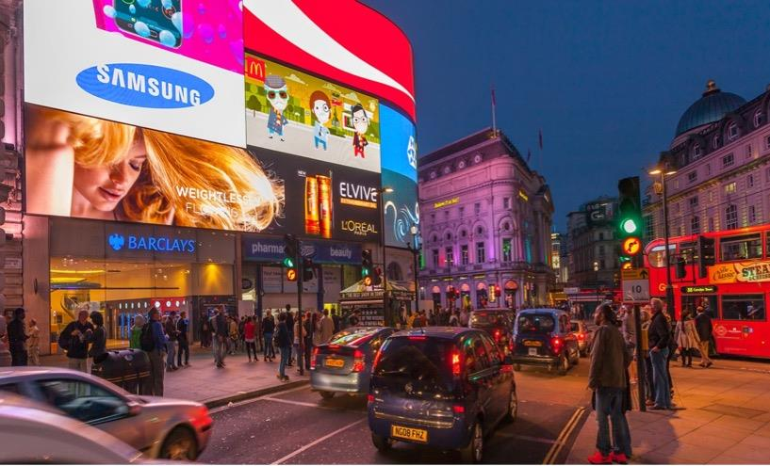
¿Qué es la publicidad?

Slide 27

La publicidad es una herramienta de negocios y como tal debemos analizarla dentro del proceso publicitario.

Slide 28
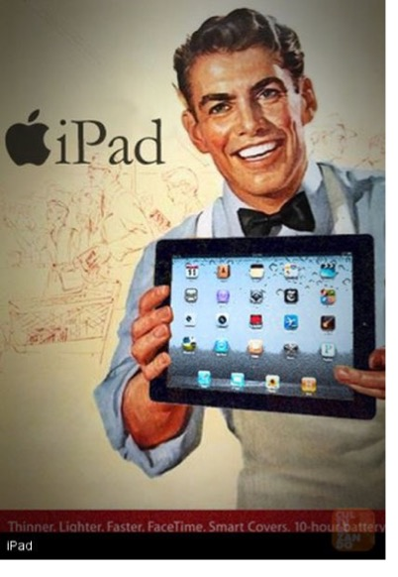
Objetivos
Objetivos de negocio, mercadeo y comunicación
  Como punto de partida del proceso debemos entender los objetivos de negocio que queremos lograr y el plazo para el logro de los mismos.

Slide 29
Efectos publicitarios en función del tiempo
Efectos Directos: Respuesta durante e inmediatamente posterior a la campaña, hoy e día toma mayor importancia con los medios digitales, SEO, SEM, redes sociales, en donde se busca conseguir prospectos o generar ventas a través de modelos de comercio electrónico.
Efectos de corto plazo: Relacionados con la respuesta obtenida frente a una o más publicidades durante una campaña, normalmente un período de un año es necesario para notar los efectos. Normalmente tienen que ver con campañas de branding, dar a conocer los beneficios y las características y generar vínculos emocionales.
Efectos de largo plazo: es el resultado de la acumulación de efectos de corto plazo, que son el resultado de exposiciones de diferentes campañas para la marca a lo largo de los años. Es la construcción del equity de la marca en el larfo plazo a través de múltiples campañas.

Slide 30

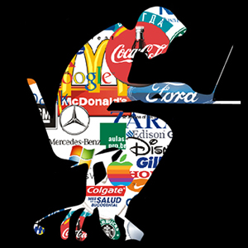
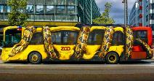


La publicidad y las marcas
Campaña publicitaria
Valores creatividad medios
El consumidor verá la publicidad
Contenido del mensaje, medios y repetición
Ruido
Generar atención del consumidor
Efectos intermedios
Filtros, motivación, involucramiento
Corazón y mente
Racional Emocional Experimental
Bolsillo
Efectos
Fuente: Demetrios Vakratsas and Tim Ambler(1999) “How Advertising Works: What Do We Really Know?”,
Efectos finales
Elegir, consumo, lealtad , habito

Slide 31
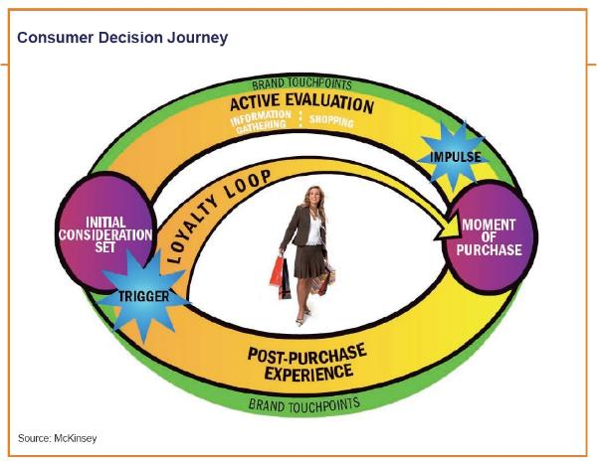
Consumer Journey
Análisis de proceso de compra (Consumer Journey): Se identifica el proceso que lleva el consumidor antes de llegar a comprar un producto, como llega la categoría, como escoge el tipo de producto y sus diferentes referencias, como elige entre diferentes competidores, lo mismo que cada una de las etapas dentro del proceso de compra

Slide 32

La Gran Idea
Concepto único y esencial que busca comunicar sustancialmente el beneficio de una empresa, servicio o producto al consumidor, de la manera más brillante, adecuada y novedosa.
Es una idea que resume y a su vez clama las bondades de un producto y persuade al receptor de un elemento clave, que considera su deseo como target.
Desarrollarlo requiere no solo de creatividad, sino del entendimiento profundo de las motivaciones de una organización, producto o servicio para disponerlo en una manera clara y atractiva.
Expresión que se emplea para denominar la solución creativa propia (no arbitraria) de la que surge un concepto creativo que vivirá mucho tiempo y dará lugar a multitud de campañas.

Slide 33
Taller Marketing MIX
Desarrollar la mezcla de marketing para CREAM HELADO
Propuesta de valor a nivel funcional y emocional
Estrategia de producto, propuesta de valor
Estrategia de precios
Estrategia de comunicación
Estrategia de canales de distribución

